Slide 1

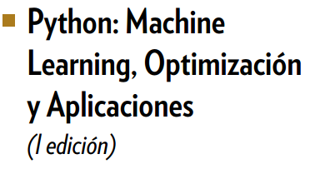
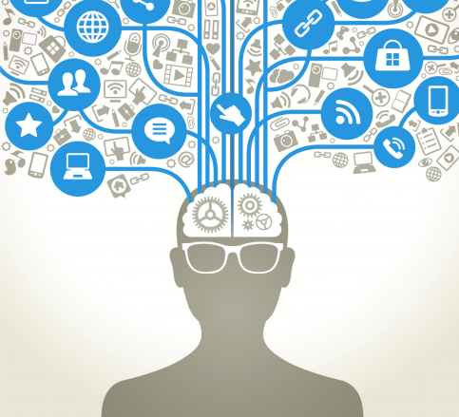
Daniel Gutiérrez Reina, dgutierrezreina@us.es
Sergio Toral Marín, storal@us.es
Juan Pedro Pérez Alcantara, jp.alcantara@geographica.gs

Slide 2
Módulos del Curso
Módulo I: Conocimientos Básicos de Python y sus Módulos Principales. (20 horas).
Módulo 2: Machine Learning en Python: Regresión, Clasificadores y Clustering. (20 horas).
Módulo 3: Técnicas de Optimización en Python. (20 horas).
Módulo 4: Aplicaciones. (20 horas).

Slide 3
Fechas importantes
Preinscripción: Abierto hasta el 20 Junio.
Matrícula: Del 1 al 20 de Junio.
¿Cómo lo hago?
http://www.cfp.us.es/cursos/fc/python-machine-learning-optimizacion-y-aplicaciones/3315

Slide 4
Horarios (Septiembre y Octubre)
Módulo 1: 13/09/2017 - 21/09/2017, Miércoles, Jueves y Viernes de 16:00 – 20:00 horas.
Módulo 2: 22/09/2017 - 04/10/2017, Miércoles, Jueves y Viernes de 16:00 – 20:00 horas.
Módulo 3: 05/10/2017 - 18/10/2017, Miércoles, Jueves y Viernes de 16:00 – 20:00 horas.
Módulo 4: 19/10/2017 - 27/10/2017, Miércoles, Jueves y Viernes de 16:00 – 20:00 horas.

Slide 5
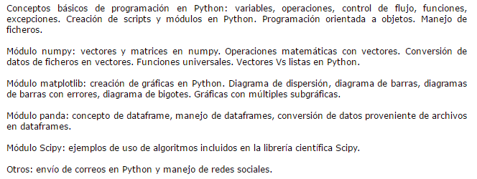
Módulo I: Conceptos básico Python

Slide 6
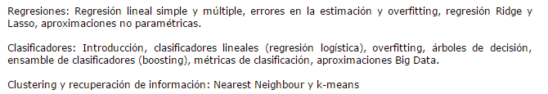
Módulo 2: Machine Learning

Slide 7
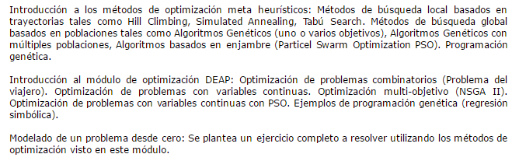
Módulo 3: Optimización

Slide 8
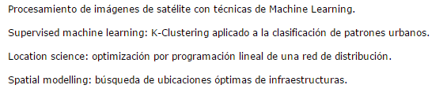
Módulo 4: Aplicaciones

Slide 9
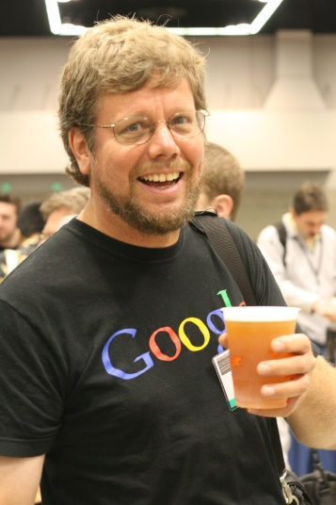
Introducción a Python
CONSIDERACIONES PREVIAS:
Creado en los años 90s por el holandés Guido van Rossum. El nombre se debe al grupo de humoristas Monty Python.
Python es un lenguaje de programación interpretado (Lenguajes interpretados Vs Lenguajes compilados).
C es un lenguaje compilado → Errores en tiempo de compilación.
Python → Los errores saltan en tiempo de ejecución.
Lenguaje multiplataforma (Windows, Linux, Mac) → La distribuciones de Linux suelen venir con el interprete de Python ya incorporado.
Open source (gratis).
Está ganando mucha importancia en los último años (diseños web y análisis de datos). Machine Learning, Big Data, Deep Learning, Artificial Intellingence.
Nosotros vamos a trabajar con la versión 2.7 de Python (Aunque hay versiones superiores, ésta es aun la más utilizada). Todas las versiones de Python 2.x son compatibles, hubo un salto con Python 3.x en el que ciertos métodos no son compatibles con Python 2.x.

Slide 10
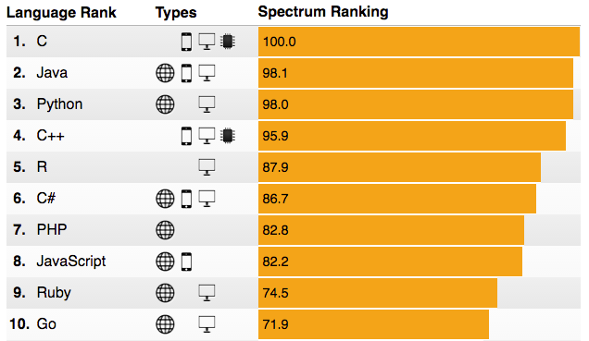
Introducción a Python
Popularidad de los lenguajes de programación (Publicado en IEEE Spectrum 2016):

Slide 11
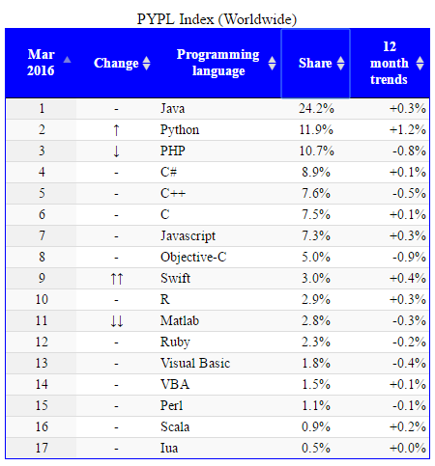
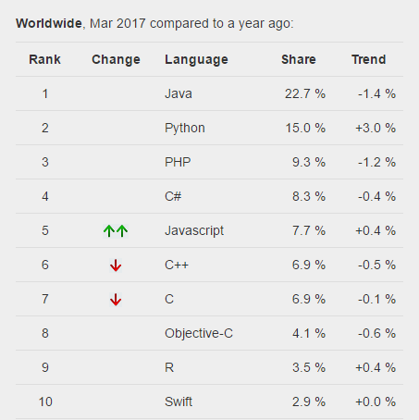
Introducción a Python
Índice PYPL: Popularity of Programming Language (Búsquedas en Google)

Slide 12
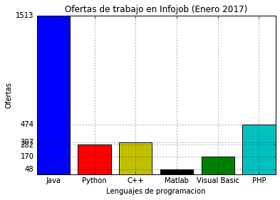
Introducción a Python
Ofertas de trabajo en Infojobs:
284
Ofertas
Enero 2017
324
Ofertas
Mayo 2017
14 % más

Slide 13
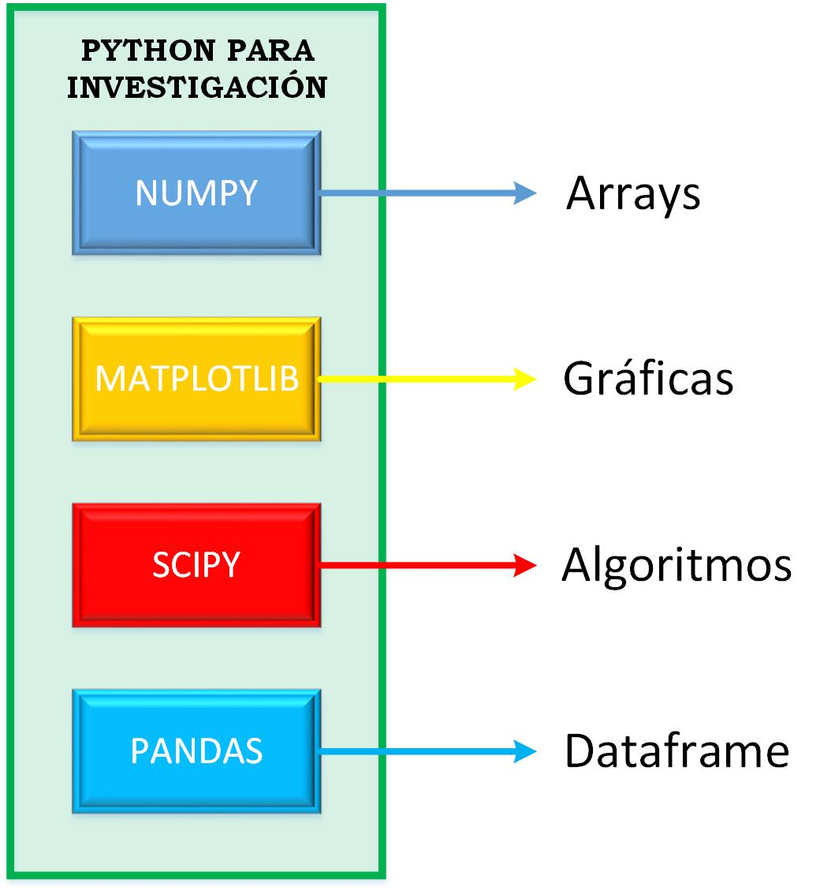
Módulo I: Aprender los módulos principales de Python
PYTHON PARA INGENIEROS

Slide 14
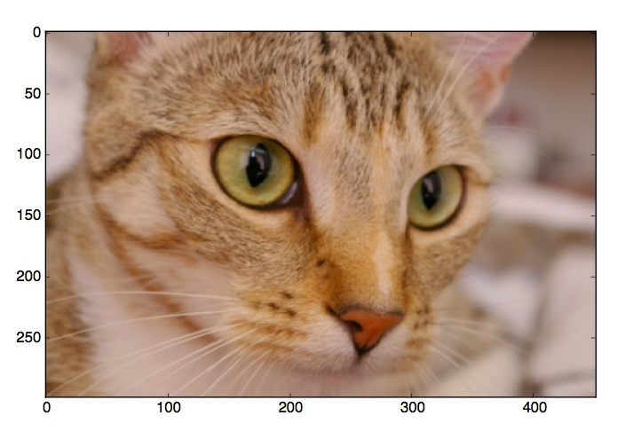
Numpy
Listas Vs Arrays:
Operaciones matemáticas elemento a elemento.
Mucho más rápido trabajar con numpy arrays.
Procesamiento de fotos y video mediante arrays.
OpenCv

Slide 15
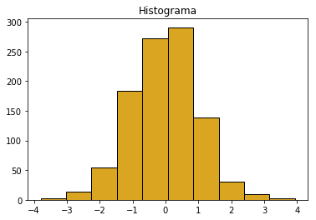
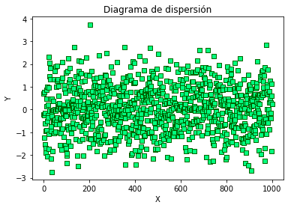
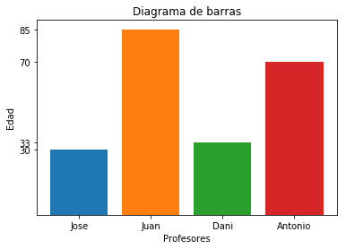
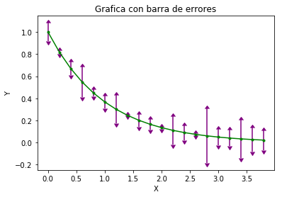
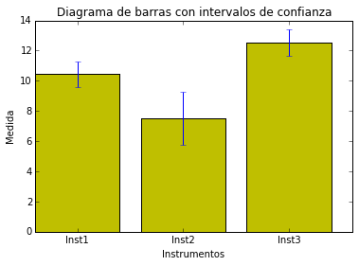
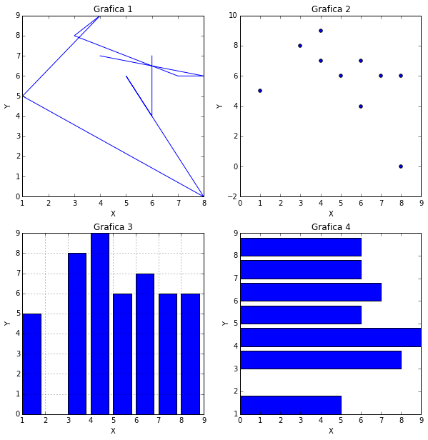
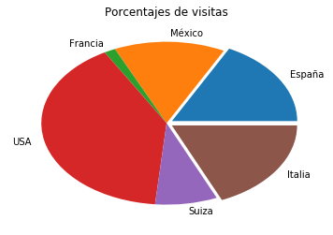
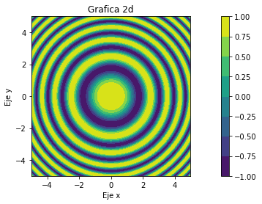
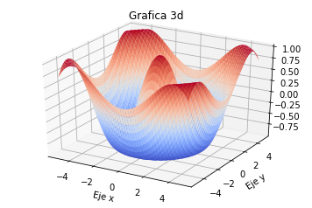
Matplotlib

Slide 16

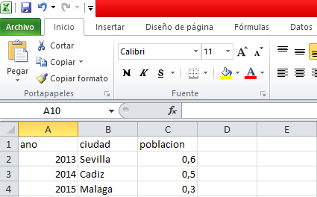

Pandas
DataFrame: Estructura de hoja datos (objeto), con una serie de columnas que pueden contener datos de distintos tipos → Una colección de series.
También lo podemos ver como un diccionario en el que el contenido son listas.

Slide 17
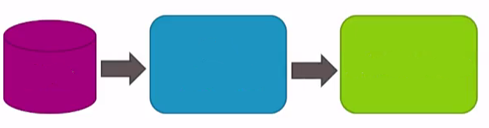
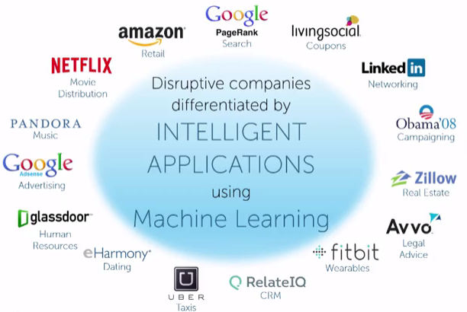
Machine Learning
Algortimo ML
Sistemas Inteligentes
Datos
Sobreabundancia de recursos e información:
Sistemas de recomendación, películas, música, productos diversos
Conexión de personas, servicios en tiempo real, detección de fraudes, detección de spam, publicidad dirigida

Slide 18

Machine Learning
Herramientas de Machine Learning:
Regresión clásica y Regresión Ridge y Lasso para selección de variables
Clasificadores
Clustering
Cómo usar las herramientas de Machine Learning:
Aprendizaje supervisado y no supervisado
Training/test y cross-validation
Overfitting
Python
http://scikit-learn.org/stable/

Slide 19
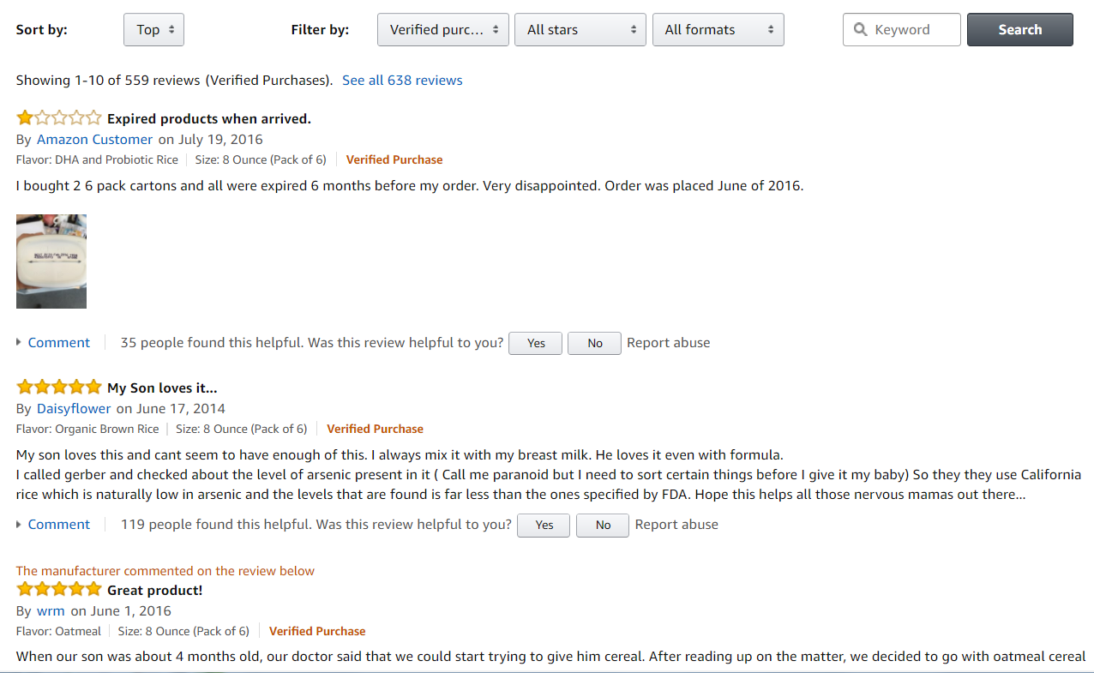
Machine Learning - ejemplo
Análisis de sentimiento sobre opiniones online
Predecir la orientación semántica de los contenidos, entrenando un clasificador a partir del rating de las opiniones

Slide 20
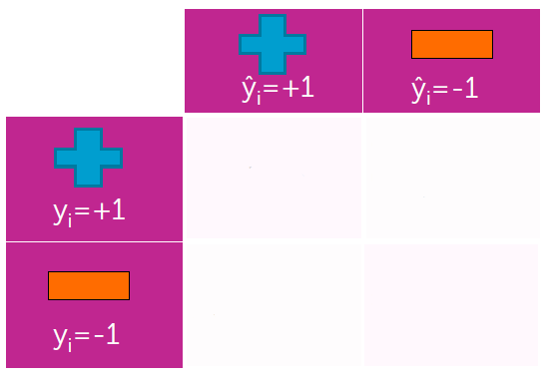
Machine Learning - ejemplo
Objetivo del clasificador:
Clasificar reviews como positivas o negativas
Aprendizaje:
Reviews anotadas
Métricas: precisión y recall
Predicción
Verdaderos positivos
Falsos
negativos
recall
Valor real
Falsos
positivos
Verdaderos negativos
precision

Slide 21
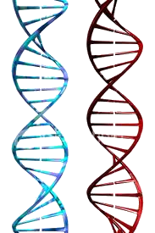
Algoritmos genéticos
Definición
Los GAs son métodos de búsqueda probabilísticos inspirados en los mecanismos de selección natural y la genética en la búsqueda de los óptimos globales.
Las soluciones que mejor se adaptan al entorno (problema) sobreviven
Idea original de John Holland en los 70’s.
[“Adaptation in natural systems”, by J. Holland, 1975]

Slide 22
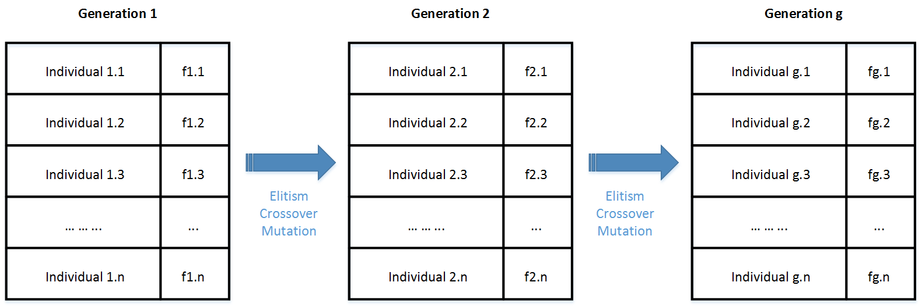
Algoritmos genéticos
Idea global de los GAs
Población de individuos o posible soluciones que evolucionan a lo largo de un número de generaciones, creándose mejores individuos mediante operaciones genéticas (cruce y mutación).

Slide 23
Algoritmos genéticos
Características principales
GAs son algoritmos de inteligencia computacional que permiten resolver problemas de optimización.
GAs utilizan métodos heurísticos, basados en probabilidad (no son métodos exactos). Pero sí podemos obtener buenas soluciones!! En muchos casos ni sabes el óptimo.
GAs son computacionalmente intensivos. Ojo con esto!!
GAs inspirados en la teoría de evolución de las especies. Darwin!!

Slide 24
Algoritmos genéticos
Nomenclatura:
Individuo: solución o candidato al problema de optimización.
Población: conjunto de candidatos al problema.
Fitness: calidad del individuo. Propiedad del individuo.
Función de Fitness: problema que queremos resolver.
Cromosoma: estructura genética que representa al individuo. Variables de nuestro problema de optimización.
Gen: posición en particular en la estructura cromosómica. Variable.
Operaciones genéticas: operaciones (cruce y mutación) para generar nuevos individuos.
Selección: selección de individuos normalmente basándonos en el fitness.

Slide 25
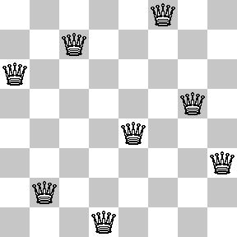
Algoritmos genéticos - Ejemplo
Poblemas de las N reinas (“N queens”):
Problema de optimización combinatorio muy popular.
Consiste en colocar N reinas en un tablero de ajedrez N x N, sin que ninguna reina
ataque a otra reina. → Conforme N se hace más grande es más complejo!

Slide 26
Algoritmos genéticos - Ejemplo
Resolución con algoritmo genético
Individuo: Una lista de posiciones de las damas en el tablero. Sólo guardamos la
fila en la que está la reina, la columna coincide con el índice de la lista. Por lo que sólo hay una reina por columna (Simplificación).
Selección: mediante torneo.
Crossover: PartiallyMatched → Combinamos la información genética de dos individuos (“padres”) para crear dos individuos (“hijos”).
Mutación: Barajamos el contenido de la lista.
Función de fitness: Número de ataques entre reinas. Problema de optimización → Minimizar el número de ataques entre reinas.

Slide 27
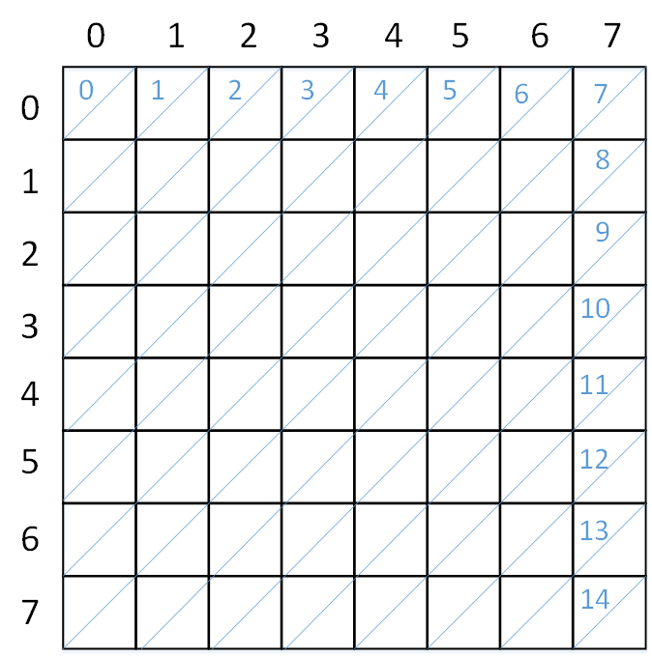
Algoritmos genéticos - Ejemplo
Función de fitness
Calculamos el número de reinas en cada diagional
→Tenemos dos tipos de diagonales (diagonal_izquierda_derecha, diagonal_derecha_izquierda).
diagonal_izquierda_derecha = fila + columna

Slide 28
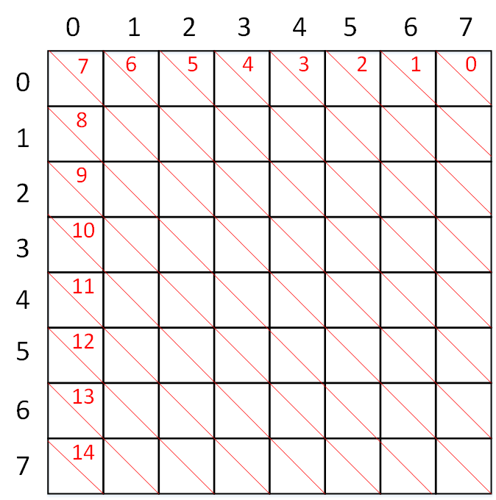
Algoritmos genéticos - Ejemplo
Función de fitness
Calculamos el número de reinas en cada diagional
→Tenemos dos tipos de diagonales (diagonal_izquierda_derecha, diagonal_derecha_izquierda).
diagonal_derecha_izquierda = size-1-columna+fila

Slide 29
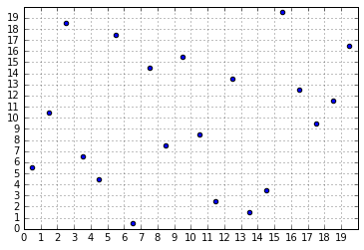
Algoritmos genéticos - Ejemplo
Solución

